Slide 1
Transaction & Test

Slide 2
트랜잭션(1)
트랜잭션
  물리적으로는 여러 개의 작업이지만 논리적으로는 하나의 작업
  이체 = 인출 + 입금
    인출 성공 + 입금 실패 --> 이체 실패
    다른 예 : 인터넷 상품 구매. 주문 + 결제
트랜잭션의 특징 : ACID
  원자성(Atomicity)
  일관성(Consistency)
  독립성(Isolation)
  지속성(Durability)
트랜잭션 격리 수준(Isolation Level)
  Read UnCommitted
  Read Committed
  Repeatable Read
  Serializable

Slide 3
Spring과 트랜잭션(1)
Spring 에서 사용가능한 트랜잭션 처리 방법
  Hibernate, JDBC, JTA, JDO, JPA 등
  이중 JTA는 JTA를 지원하는 컨테이너와 같이 통합 사용되기 때문에 Spring 자체에서 관리 불가
선언적 트랜잭션 처리
  XML 설정 파일 이용
  AOP 기법 이용
    TransactionManager가 하나의 Advisor로 동작함.

Slide 4
Spring과 트랜잭션(2)
선언적 트랜잭션 처리 방법
  네임스페이스 설정
  DataSource 설정
    BasicDataSource Bean 등록
    driverClassName, url, username, password 등록
applicationContext.xml
<beans xmlns="http://www.springframework.org/schema/beans" xmlns:xsi="http://www.w3.org/2001/XMLSchema-instance" xmlns:aop="http://www.springframework.org/schema/aop" xmlns:tx="http://www.springframework.org/schema/tx" xsi:schemaLocation="http://www.springframework.org/schema/beans http://www.springframework.org/schema/beans/spring-beans-3.0.xsd http://www.springframework.org/schema/tx http://www.springframework.org/schema/tx/spring-tx-3.0.xsd http://www.springframework.org/schema/aop http://www.springframework.org/schema/aop/spring-aop-3.0.xsd">

Slide 5
Spring과 트랜잭션(3)
선언적 트랜잭션 처리 방법 - 이어서
  TransactionManager 설정
    DataSourceTransactionManager Bean 등록
  트랜잭션 정책 설정
    <tx:advice /> 엘리먼트 이용
    get으로 시작하는 메서드는 모두 읽기 전용
    checkout 메서드는 트랜잭션 처리됨. Required!
<bean id="txManager" class="org.springframework.jdbc.datasource.DataSourceTransactionManager"> <property name="dataSource" ref="dataSource"/> </bean> <tx:advice id="txAdvice" transaction-manager="txManager"> <tx:attributes> <tx:method name="checkout" propagation="REQUIRED"/> <tx:method name="get*" read-only="true"/> </tx:attributes> </tx:advice>

Slide 6
Spring과 트랜잭션(4)
선언적 트랜잭션 처리 방법 - 이어서
  트랜잭션 정책 설정 - 이어서
    <tx:advice /> 엘리먼트의 속성
속성 | 필수여부 | 기본값 | 설명
name | 필수 |  | 트랜잭션이 적용될 메소드명을 지정한다. 와일드카드(*)를 사용하여 같은 트랜잭션 속성을 하나이상의 메소드와 연관시킬 수 있다. 예를 들어 get*, insert*, find*, delete*, update* 등으로 지정할 수 있다.
propagation | 선택 | REQUIRED | 트랜잭션 전파 방법을 설명한다.
isolation | 선택 | DEFAULT | 트랜잭션 격리 레벨. 데이터베이스가 지원하는 기본 값으로 설정된다.
timeout | 선택 | -1 | 트랜잭션 타임아웃 값 (초단위 설정)
read-only | 선택 | false | 트랜잭션이 읽기만 가능한가?
rollback-for | 선택 |  | 트랜잭션을 Rollback할 예외 타입을 지정한다. 콤마로 구분하여 여러 개를 나열 할 수 있다. 예를 들어 com.MyException, com.AnotherException 등으로 설정한다.
no-rollback-for | 선택 |  | 트랜잭션을 Rollback하지 않을 예외 타입을 지정한다.

Slide 7
Spring과 트랜잭션(5)
선언적 트랜잭션 처리 방법 - 이어서
  AOP 를 이용한 트랜잭션 적용
    <tx:advice /> 는 Advice 등록만 수행함.
    실제로 트랜잭션을 적용하기 위해서는 AOP를 사용해야 함.
<tx:advice id="txAdvice" transaction-manager="txManager"> <tx:attributes> <tx:method name="checkout" propagation="REQUIRED"/> <tx:method name="get*" read-only="true"/> </tx:attributes> </tx:advice> <aop:config> <aop:pointcut id="transactionMethod" expression="execution(* com.multicampus.biz..*Service.*(..))"/> <aop:advisor advice-ref="txAdvice" pointcut-ref="transactionMethod"/> </aop:config>

Slide 8
Spring과 트랜잭션(6)
선언적 트랜잭션 처리 방법 - 이어서
  <tx:advice />의 propagation 속성
    트랜잭션 전파 규칙을 정의함.
전파 방법 | 설명
REQUIRED | 기존의 트랜잭션이 존재하면 같은 트랜잭션에서 실행되며 기존의 트랜잭션이 존재하지 않으면 새로운 트랜잭션을 발생시킨다.
SUPPORTS | 기존의 트랜잭션이 존재하면 같은 트랜잭션에서 실행되며 기존의 트랜잭션이 존재하지 않으면 트랜잭션 없이 실행된다.
MANDATORY | 기존의 트랜잭션이 존재하면 같은 트랜잭션에서 실행되며 기존의 트랜잭션이 기존의 트랜잭션이 존재하지 않으면 예외가 발생한다.
REQUIRES_NEW | 기존의 트랜잭션이 존재하면 실행을 보류시키고 새로운 트랜잭션을 생성시켜 실행된다.
NOT_SUPPORTED | 기존의 트랜잭션이 존재해도 트랜잭션 없이 실행된다.
NAVER | 기존의 트랜잭션이 존재하면 예외를 발생시키고 기존의 트랜잭션이 존재하지 않으면 트랜잭션 없이 실행된다.
NESTED | 기존의 트랜잭션이 존재하면 중첩된 트랜잭션이 실행되며 기존의 트랜잭션이 존재하지 않으면 REQUIRED와 동일하게 실행된다.

Slide 9
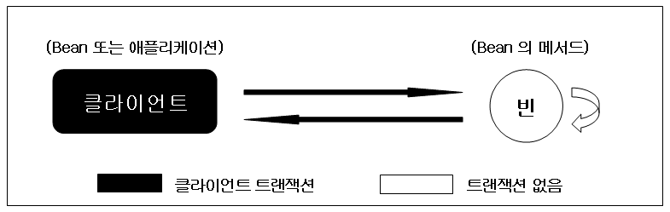
Transaction Propagation(Not Supported)

Slide 10
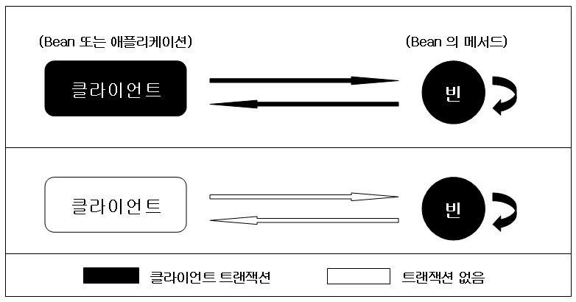
Transaction Propagation(Required)

Slide 11
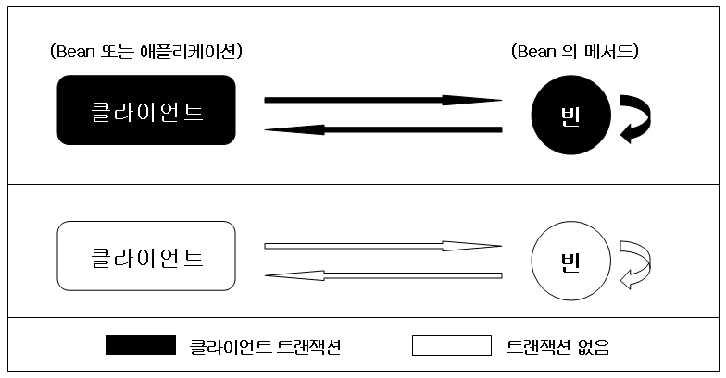
Transaction Propagation(Supports)

Slide 12
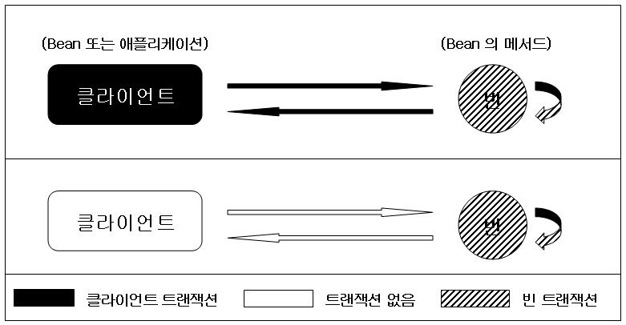
Transaction Propagation(Requires New)

Slide 13
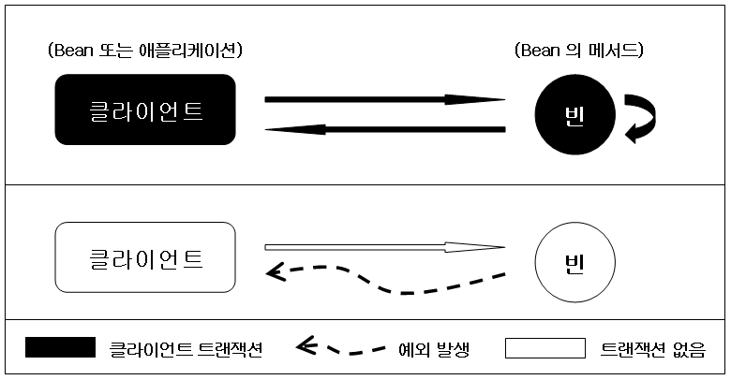
Transaction Propagation(Mandatory)

Slide 14
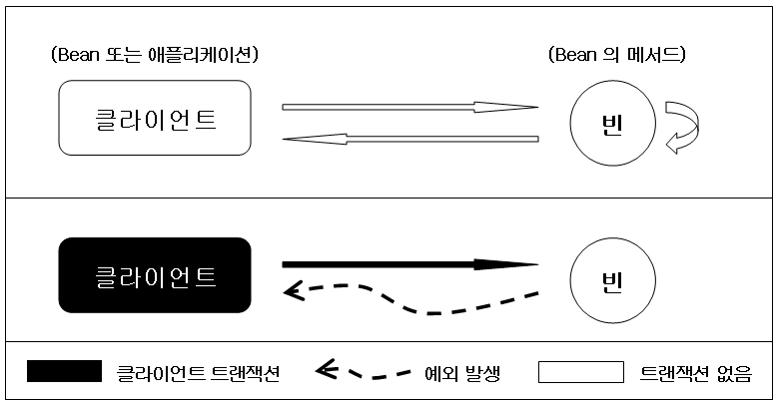
Transaction Propagation(Naver)

Slide 15
Isolation 속성과 트랜젝션 격리레벨
속성 값 | 설명
DEFAULT | 기본 설정을 사용한다.
READ_UNCOMMITTED | 다른 트랜잭션에서 Commit하지 않은 데이터를 읽을 수 있다.
READ_COMMITTED | 다른 트랜잭션에서 Commit한 데이터를 읽을 수 있다.
REPEATABLE_READ | 처음에 읽은 데이터와 두 번째 읽은 데이터가 동일한 값을 갖는다.
SERIALIZABLE | 동일한 데이터에 대해서 동시에 두 개 이상의 트랜잭션이 수행될 수 없다.

Slide 16
Annotation을 이용한 트랜잭션 처리(1)
Annotation 관련 설정
  Annotation 기반의 트랜잭션을 위해서 다음 설정이 필요함.
  TransactionManager를 무엇을 사용할지는 설정파일에 등록된 bean을 사용함.
@Transactional 사용
  각 클래스와 메서드에 지정할 수 있음.
  메서드가 클래스보다 더 우선함.
<tx:annotation-driven transaction-manager="txManager"/>
@Transactional(readOnly = true) public class UserServiceImpl implements UserService { public UserVO getUser(UserVO vo) { ... } @Transactional(readOnly = false, propagation = Propagation.REQUIRES_NEW) public void updateFoo(Foo foo) { ... } }

Slide 17
Annotation을 이용한 트랜잭션 처리(2)
@Transactional 사용 - 이어서
  @Transactional 의 속성
속성 | 필수여부 | 기본값 | 설명
Propagation | 선택 | REQUIRED | 트랜잭션 전파 방법을 설명한다.
Isolation | 선택 | DEFAULT | 트랜잭션 격리 레벨. 데이터베이스가 지원하는 기본 값으로 설정된다.
Timeout | 선택 | -1 | 트랜잭션 타임아웃 값 (초단위 설정)
readOnly | 선택 | false | 트랜잭션이 읽기만 가능한가?
rollbackFor | 선택 |  | 트랜잭션을 Rollback할 예외 타입을 지정한다. 콤마로 구분하여 여러 개를 나열 할 수 있다. 예를 들어 com.MyException, com.AnotherException 등으로 설정한다.
noRollbackFor | 선택 |  | 트랜잭션을 Rollback하지 않을 예외 타입을 지정한다.

Slide 18
Spring Test(1)
SpringJUnit4ClassRunner를 사용한 JUnit4 기반 테스트
  @RunWith Annotation 값으로 SpringJUnit4ClassRunner 클래스를 설정함.
  사용될 Spring 설정 파일의 경로는 @ContextConfigLocation Annotation의 locations 속성을 이용해 설정함. Wild Card(*) 사용 가능
@RunWith(SpringJUnit4ClassRunner.class) @ContextConrigLocation(locations={"dataSource.xml", "board.xml", "common.xml"}) public class BoardServiceTest{ }
@RunWith(SpringJUnit4ClassRunner.class) @ContextConfiguration(locations={"file:./src/main/resources/spring/context-*.xml"}) public class BoardServiceTest{ }

Slide 19
Spring Test(2)
  테스트에서 필요로 하는 bean은 @Autowired나 @Resource로 주입하여 사용하면 됨
@RunWith(SpringJUnit4ClassRunner.class) @ContextConfiguration(locations = {"file:./src/main/resources/spring/context-*.xml"}) public class UserServiceTest { @Autowired private UserService userService; @Test public void testAddUser() throws Exception { String userID = "Test" + System.currentTimeMillis(); User user = new User(); user.setUserId(userID); user.setUserName("gang"); user.setPassword("gang"); userService.addUser(user); user = userService.getUser(userID); assertEquals(userID, user.getUserId()); } }

Slide 20
Spring Test(3)
  Assert 클래스의 메서드
메소드 | 설명
assertEquals( expected value, actual value ) | 예상 값과 실제 결과값이 동일함을 선언 비교하여 같으면 성공, 틀리면 실패
assertNotNull(Object object) | 입력 객체가 Null 값이 아님을 확인한다.
assertNotSame(String message, Object expected, Object actual) | 예상 값과 실제 값이 같지않음을 확인한다.
assertNull(Object object) | 입력 객체가 Null 값임을 확인한다.
assertSame(String message, Object expected, Object actual) | 예상 값과 실제 값이 같음을 확인한다.
assertTrue(boolean condition) | 입력 조건이 True 임을 확인한다.

Slide 21
Spring Test(4)
트랜잭션 처리를 위한 설정
  테스트 시에 쓰레기 데이터가 추가되는 것을 방지하기 위한 방법임.
  @TransactionConfiguration을 사용하여 강제 rollback 가능
@RunWith(SpringJUnit4ClassRunner.class) @ContextConfiguration(locations={"file:./src/main/resources/spring/context-*.xml"}) @TransactionConfiguration(transactionManager = "txManager", defaultRollback = true) @Transanctional public class BoardServiceTest{ @Autowired private BoardService boardService; @Test @Rollback(false) pubic void getBoard(){ BoardVO vo = new BoardVO(); vo.setSeq(1); BoardVO board = boardService.getBoard(vo); assertNotNull(board); } }

